Slide 1
Autonomie pacienta
(informovaný souhlas, odmítnutí péče)

Slide 2
Autonomie pacienta
Základní principy:
      Respekt k autonomii člověka (X paternalismus)
      Právo na duševní a tělesnou integritu
Základní principy zpravidla nadřazeny ochraně zdraví
Zásadní je vůle nemocného
Výjimky: bezpečnost veřejnosti, předcházení trestné činnosti, ochrana veřejného zdraví

Slide 3
Autonomie pacienta
plně svéprávný pacient
pacient omezený ve svéprávnosti
nezletilý pacient
pacient jednající v duševní poruše

Slide 4
Plná svéprávnost
zletilostí (18 let)
uzavřením manželství před nabytím zletilosti
přiznáním svéprávnosti
  věk 16 let a
  schopnost se živit a obstarat si své záležitosti a
  souhlas zákonného zástupce/nezletilého
  nebo
  z vážných důvodů v zájmu nezletilého

Slide 5
Zásah do integrity člověka
nikdo nesmí zasáhnout do integrity jiného člověka bez jeho souhlasu
souhlasu uděleného s vědomím o povaze zásahu a o jeho možných následcích;
souhlasí-li někdo, aby mu byla způsobena závažná újma, nepřihlíží se k tomu (např. eutanazie)

Slide 6
Zdravotnický zákrok a informovaný souhlas
Občanský zákoník
Zákon o zdravotních službách
Kdo chce provést na jiném člověku zákrok, vysvětlí mu srozumitelně povahu tohoto zákroku.
Vysvětlení je řádně podáno, lze-li rozumně předpokládat, že druhá strana pochopila způsob a účel zákroku včetně očekávaných následků i možných nebezpečí pro své zdraví, jakož i to, zda přichází v úvahu případně i jiný postup.
Zdravotní služby lze pacientovi poskytnout pouze s jeho svobodným a informovaným souhlasem, nestanoví-li tento zákon jinak.
Informovaný souhlas je, pokud je pacientovi před vyslovením souhlasu podána informace podle
Zákonný zástupce má právo klást otázky;

Slide 7
Rozlišovat
Informovaný souhlas
Informace o zdravotním stavu
svobodný, je-li dán bez jakéhokoliv nátlaku,
informovaný, je-li pacientovi před vyslovením souhlasu podána informace o zdravotním stavu;
forma
Informace o zdravotním stavu je pacientovi sdělena při přijetí do péče
dále vždy, je-li to s ohledem na poskytované zdravotní služby nebo zdravotní stav pacienta účelné.
Pacient se může vzdát

Slide 8
Forma souhlasu
OZ
ZOZS
Písemnou formu, má-li být oddělena část těla, která se již neobnoví.
Písemnou formu vyžaduje i souhlas k
lékařskému pokusu na člověku, nebo
zákroku, který zdravotní stav člověka nevyžaduje; to neplatí, jedná-li se o kosmetické zákroky nezanechávající trvalé nebo závažné následky.
Písemná obecně pouze pokud tak určí poskytovatel
  Vždy u hospitalizace
  Asistovaná reprodukce, sterilizace
  Psychochirurgický výkon
  Ověřování nových postupů
  Klinické studie ….

Slide 9
Informovaný souhlas
Svobodný = bez nátlaku, ani pod stresem
Srozumitelný = takovou formou, že je jasné, k čemu dává pacient souhlas a za jakých podmínek
Kvalifikovaný = informaci podává způsobilá osoba (lékař s atestací)
Informovaný = příčina a původ nemoci; účel povaha, přínos, důsledky a rizika výkonu; jiné možnosti; navazující léčba; omezení a doporučení ve způsobu života
Nejen formálně, ale i materiálně (fakticky)

Slide 10
Informovaný souhlas
Konkludentní, ústní (záznam do karty), písemný (založení do dokumentace)
Formu volí lékař podle vhodnosti
Povinná písemná forma – např. transplantace, lékařský pokus na člověku, interrupce, asistované reprodukce, sterilizace atd.
Souhlas s hospitalizací vždy písemně
Souhlas musí být vždy!
Poskytnutí péče bez souhlasu – pokuta do 500.000,- Kč

Slide 11
Informace o zdravotním stavu
Forma
Rozsah
Srozumitelným způsobem
  děti a omezení ve svéprávnosti přiměřeně také!
V dostatečném rozsahu
O navrženém individuálním léčebném postupu
Změnách v individuálním léčebném postupu
Klást doplňující otázky, srozumitelné odpovědi
Příčina a původu nemoci, stadium, předpoklad vývoje
Účel, povaha, předpokládaný přínos, možné důsledky, rizika navrhovaných ZS a jednotlivých výkonů
Jiné možnosti ZS, jejich vhodnost, přínos, rizika
Další potřebná léčba
Omezení, doporučení ve způsobu života

Slide 12
Informace o zdravotním stavu
Právo vzdát se podání informace
popřípadě může určit, které osobě má být podána
Záznam je součástí zdravotnické dokumentace vedené o pacientovi;
záznam podepíše pacient a zdravotnický pracovník;
k vzdání se podání informace o zdravotním stavu se nepřihlíží, jde-li o informaci, že pacient trpí infekční nemocí nebo jinou nemocí, v souvislosti s níž může ohrozit zdraví nebo život jiných osob.
Právo určit osoby
kterým se mají podat informace nebo
vyslovit zákaz o podávání informací o zdravotním stavu podle § 33.

Slide 13
Informace o zdravotním stavu
Zadržení informace
Informace o nepříznivé diagnóze nebo prognóze zdravotního stavu pacienta může být v nezbytně nutném rozsahu a po dobu nezbytně nutnou zadržena, lze-li důvodně předpokládat, že by její podání mohlo pacientovi způsobit závažnou újmu na zdraví.
nelze pokud:
    jediným způsobem, jak pacientovi umožnit podniknout preventivní opatření
    zdravotní stav pacienta představuje riziko pro jeho okolí,
    pacient žádá výslovně o přesnou a pravdivou informaci, aby si mohl zajistit osobní záležitosti.
v nezbytném rozsahu zadržet informaci o zdravotním stavu nezletilého pacienta jeho zákonnému zástupci, pěstounovi nebo jiné pečující osobě v případě podezření, že se tato osoba podílí na zneužívání nebo týrání nebo ohrožování zdravého vývoje tohoto nezletilého pacienta, lze-li předpokládat, že poskytnutím této informace by mohlo dojít k ohrožení pacienta. Obdobně se postupuje, jde-li o pacienta s omezenou svéprávností.

Slide 14
Nemožnost poskytnutí souhlasu pacientem
zdravotnický pracovník zaznamená do ZD nepochybný projev vůle pacienta
způsob projevu vůle pacienta
zdravotní důvody bránící pacientovi
záznam podepíše zdravotnický pracovník a svědek
(např. pacient nemůže mluvit a psát, ale dokáže hýbat hlavou; nevidomí apod.)

Slide 15
Nesouhlas s poskytnutím péče

Slide 16
Nesouhlas s poskytnutím péče
Revers
Odvolání souhlasu
Dříve vyslovené přání

Slide 17
Odmítnutí zdravotních služeb pacientem
pacientovi, kterému byla podána informace / podání informace se vzdal a odmítá vyslovit souhlas
je opakovaně podána informace o jeho zdravotním stavu v rozsahu a způsobem, ze kterého je zřejmé, že neposkytnutí zdravotních služeb může vážně poškodit jeho zdraví nebo ohrozit život
jestliže pacient i nadále odmítá vyslovit souhlas, učiní o tom písemné prohlášení (revers)

Slide 18
Odvolání souhlasu
Pacient může svůj souhlas s poskytnutím zdravotních služeb odvolat.
Odvolání souhlasu není účinné, pokud již bylo započato provádění zdravotního výkonu, jehož přerušení může způsobit vážné poškození zdraví nebo ohrožení života pacienta.

Slide 19
Záznam
Písemný souhlas, písemné odvolání souhlasu, popřípadě záznam o odvolání tohoto souhlasuje součástí zdravotnické dokumentace vedené o pacientovi;
podepíše je pacient a zdravotnický pracovník.
Odmítá-li pacient záznam podepsat, zdravotnický pracovník tuto skutečnost do záznamu doplní; podepíše zdravotnický pracovník a svědek.

Slide 20

Dříve vyslovené přání
Pacient může pro případ, kdy by se dostal do takového zdravotního stavu, ve kterém nebude schopen vyslovit souhlas nebo nesouhlas s poskytnutím zdravotních služeb a způsobem jejich poskytnutí, tento souhlas nebo nesouhlas předem vyslovit

Slide 21
Dříve vyslovené přání
Věcné podmínky platnosti
Je k dispozici poskytovateli zdravotních služeb
V době poskytování zdravotních služeb nastala předvídatelná situace, k níž se dříve vyslovené přání vztahuje
Pacient je v takovém zdravotním stavu, kdy není schopen vyslovit nový souhlas nebo nesouhlas
Dříve vyslovené přání bylo učiněno na základě písemného poučení ošetřujícím lékařem pacienta o důsledcích tohoto rozhodnutí

Slide 22
Dříve vyslovené přání
Formální podmínky platnosti
Písemná forma
Úředně ověřený podpis pacienta
Součástí dříve vysloveného přání je písemné poučení
nebo
Dříve vyslovené přání při přijetí do péče/v průběhu hospitalizace
Pro ZS zajišťované tímto poskytovatelem
Zaznamená se do ZD
Podpis pacient, zdravotnický pracovník a svědek

Slide 23
Dříve vyslovené přání
Dříve platnost je 5 let – zrušeno nálezem ÚS
Nelze vyslovit u nezletilých a pacientů omezených ve svéprávnosti

Slide 24
Dříve vyslovené přání
Není povinnost je respektovat
Od doby jeho vyslovení došlo v poskytování ZS, k takovému vývoji, že lze důvodně předpokládat, že by pacient vyslovil souhlas s poskytnutím
Nabádá k postupům, jejichž výsledkem je aktivní způsobení smrti
Pokud by jeho splnění mohlo ohrozit jiné osoby
Byly započaty zdravotní výkony, jejichž přerušení by vedlo k aktivnímu způsobení smrti

Slide 25
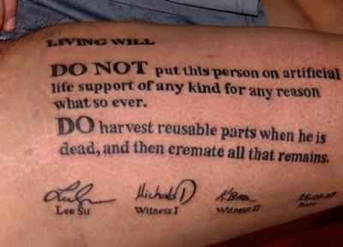

Slide 26
Potřeba rozlišovat
Odmítnutí Zdravotnickým pracovníkem
Výhrada svědomí
Nepřevzetí do péče poskytovatelem
jestliže pacient, zákonný zástupce nebo opatrovník pacienta odmítne prokázání totožnosti
by přijetím pacienta bylo překročeno únosné pracovní zatížení (Snížilo by to bezpečnost pacientů)
přijetí brání provozní důvody
není pojištěncem zdravotní pojišťovny, se kterou má poskytovatel uzavřenu smlouvu
Vztahuje se na poskytovatele, NE na lékaře
odmítnout poskytnutí zdravotních služeb pacientovi v případě, že by jejich poskytnutí odporovalo jeho svědomí nebo náboženskému vyznání

Slide 27
Výhrada svědomí
Zdravotnický pracovník může odmítnout poskytnutí zdravotních služeb pacientovi v případě, že by jejich poskytnutí odporovalo jeho svědomí nebo náboženskému vyznání.
O této skutečnosti je povinen ihned informovat poskytovatele, který zajistí pacientovi jiného zdravotnického pracovníka.
Nemůže-li poskytovatel zajistit jiného zdravotnického pracovníka, zajistí pacientovi jiného poskytovatele, který mu zdravotní služby poskytne, pokud pacient zajištění jiného poskytovatele neodmítne.
Zdravotnický pracovník nemůže odmítnout poskytnutí zdravotních služeb pacientovi z důvodu uvedeného ve větě první, pokud by odmítnutím došlo k ohrožení života pacienta nebo k vážnému ohrožení jeho zdraví a poskytovatel není schopen zajistit poskytnutí zdravotních služeb jiným zdravotnickým pracovníkem

Slide 28
Ukončení péče (poskytovatel)
prokazatelně předá pacienta s jeho souhlasem do péče jiného poskytovatele,
pominou důvody pro poskytování zdravotních služeb; to neplatí, jde-li o registrujícího poskytovatele; ustanovení § 47 odst. 2 není dotčeno,
pacient vysloví nesouhlas s poskytováním veškerých zdravotních služeb,
pacient závažným způsobem omezuje práva ostatních pacientů,
úmyslně a soustavně nedodržuje navržený individuální léčebný postup, pokud s poskytováním zdravotních služeb vyslovil souhlas,
nebo se neřídí vnitřním řádem
přestal poskytovat součinnost nezbytnou pro další poskytování zdravotních služeb;
Nesmí dojít k ohrožení života pacienta nebo vážnému poškození jeho zdraví!

Slide 29
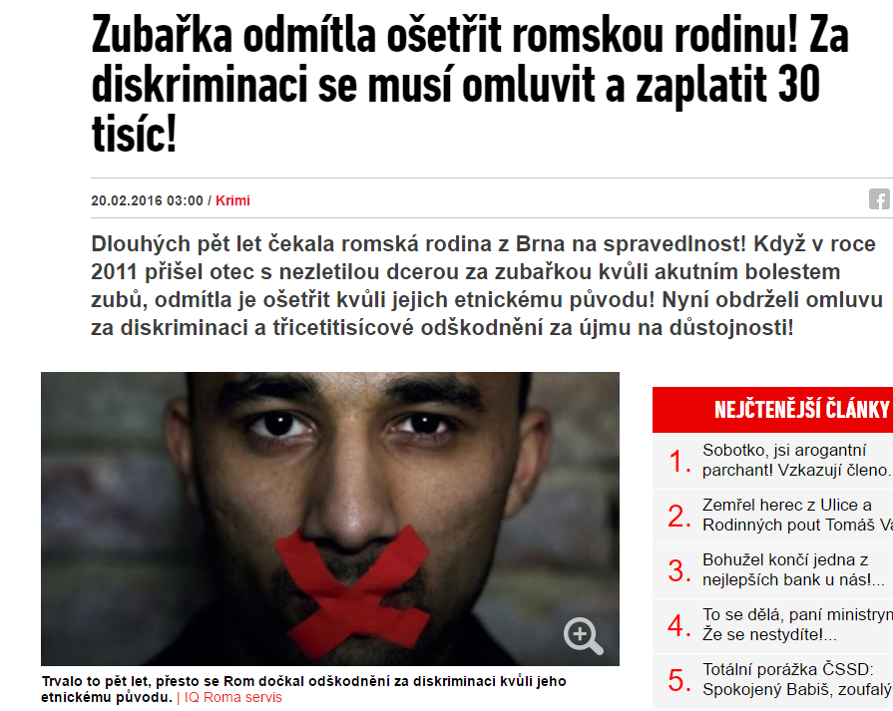
Příklad
Jak postupovat, na koho se obrátit?

Slide 30
Jestliže pacient nemůže s ohledem na svůj zdravotní stav vyslovit souhlas
souhlas osoby určené pacientem, není-li
manžela nebo registrovaného partnera, není-li
rodiče, není-li
souhlas jiné svéprávné osoby blízké, pokud je známa.

Slide 31
Osoba blízká
Příbuzný v řadě přímé, sourozenec a manžel nebo partner; jiné osoby v poměru rodinném nebo obdobném se pokládají za osoby sobě navzájem blízké, pokud by újmu, kterou utrpěla jedna z nich, druhá důvodně pociťovala jako újmu vlastní.
Má se za to, že osobami blízkými jsou i osoby sešvagřené nebo osoby, které spolu trvale žijí.

Slide 32
(některá) Práva osoby blízké
právo pacienta na nepřetržitou přítomnost OB
právo na informace o aktuálním zdravotním stavu, pokud pacient nemůže určit komu se má informace poskytnout
právo dát souhlas s poskytnutím služby za pacienta, pokud pacient nemůže
podat za pacienta stížnost, pokud pacient nemůže

Slide 33
Nezletilí a osoby omezené ve svéprávnosti

Slide 34
Nezletilí
Má se za to, že každý nezletilý, který nenabyl plné svéprávnosti, je způsobilý k právním jednáním co do povahy přiměřeným rozumové a volní vyspělosti nezletilých jeho věku.

Slide 35
Subjektivita nenarozených dětí
Na počaté dítě se hledí jako na již narozené, pokud to vyhovuje jeho zájmům.
Má se za to, že se dítě narodilo živé.
Nenarodí-li se však živé, hledí se na ně, jako by nikdy nebylo.

Slide 36
Zákonní zástupci nezletilého
Rodičovství
Osvojení
Poručenství
Opatrovnictví
Pěstounství

Slide 37
Rodičovství
Matkou dítěte je žena, která je porodila.
Otcem je:
manžel matky
u neprovdané souhlasné prohlášení
Určí soud
Popřít otcovství lze do šesti let věku (subjektivní lhůta 6 měsíců)

Slide 38
Osvojení
Předpokladem osvojení je takový vztah mezi osvojitelem a osvojencem, jaký je mezi rodičem a dítětem, nebo že tu jsou alespoň základy takového vztahu.
Rozhoduje soud
Mohou se stát manželé, výjimečně jen jeden z nich
Věkový rozdíl min 16 let
nemůže být rozhodnuto bez souhlasu dítěte, rodičů dítěte

Slide 39
Poručenství
Není-li rodič ani osvojitel přidělí soud dítěti poručníka
Nenajde-li se vhodná fyzická osoba, může jím být orgán sociálněprávní ochrany

Slide 40
Opatrovnictví dítěte
Není tam vztah rodič-dítě
Osoba, kterou určí soud v případě potřeby hájit zájmy dítěte ve střetu se zákonným zástupcem
Například správa jmění dítěte

Slide 41
Pěstounství
Dítě má rodiče, kteří nejsou schopni se starat
Soud ustanoví pěstouna
Rodiče mají pořád vyživovací povinnost a „práva“ k dítěti

Slide 42
Souhlas zákonného zástupce
Se souhlasem ZZ, informace nezbytné k informovanému souhlasu se podají oběma
Pokud je nezletilý způsobilý dát souhlas sám podá se zák. zástupci pouze informace o poskytnutých zdrav. službách nebo zdravotním stavu nezletilého pacienta
U neodkladné a akutní péče, kdy není možné dost rychle získat souhlas ZZ rozhoduje zdravotnický pracovník (Pozor, zaznamenat do zdrav. Dokumentace!)

Slide 43
Právo na nepřetržitou přítomnost Zákonného zástupce
Při poskytování všech zdravotních služeb
v souladu s jinými právními předpisy a vnitřním řádem, a nenaruší-li přítomnost těchto osob poskytnutí zdravotních služeb; to neplatí, jde-li o osoby ve výkonu vazby, trestu odnětí svobody nebo zabezpečovací detence;
Hospitalizace
umožnit pobyt zákonného zástupce nebo opatrovníka, nebo osoby jimi pověřené společně s hospitalizovaným nezletilým pacientem nebo pacientem s omezenou svéprávností,
pokud to umožňuje vybavení zdravotnického zařízení nebo nebude narušeno poskytování zdravotních služeb anebo takový pobyt není na základě jiného právního předpisu vyloučen,

Slide 44
Zásah do integrity dítěte, nesvéprávného
§ 93 OZ Zákonný zástupce může udělit souhlas k zásahu do integrity zastoupeného,
Podá se vysvětlení i tomu, kdo má být zákroku podroben
způsobem přiměřeným schopnosti dotčeného vysvětlení pochopit.
Nezletilý, může v obvyklých záležitostech udělit souhlas k zákroku na svém těle také sám,
je-li to přiměřené rozumové a volní vyspělosti nezletilých jeho věku
Jedná-li se o zákrok nezanechávající trvalé nebo závažné následky.
Analogicky u nesvéprávného

Slide 45
Omezení svéprávnosti
jen v zájmu člověka, jehož se to týká
v úvahu vzaty rozsah i stupeň neschopnosti postarat se o vlastní záležitosti
nepostačí méně omezující opatření (např. nápomoc při rozhodování, zastoupení členem domácnosti)
jen soud
zjistí názor člověka, o jehož svéprávnosti rozhoduje
v rozsahu, v jakém člověk není pro duševní poruchu, která není jen přechodná, schopen právně jednat
vymezí rozsah, v jakém způsobilost člověka samostatně právně jednat omezil
stanovení opatrovníka

Slide 46
Informovaný souhlas
Zástupný souhlas – pacient sám nemůže a nejde o situaci, kdy se souhlas nevyžaduje
Děti – podle své rozumové a volní vyspělosti; velmi individuální; jinak zákonný zástupce
Nezletilému může být péče poskytnuta jen se souhlasem zákonného zástupce
zjišťuje se názor nezletilého
souhlas jednoho/obou zákonných zástupců
Pokud je rozpor mezi názorem nezletilého a zástupce podává se (jinak návrh soudu na ust. opatrovníka).
Osoby omezené ve svéprávnosti – záleží v čem byli omezeni (např. pouze finance) X opatrovník

Slide 47
Týrání dětí/svěřené osoby
Nezletilého pacienta nebo pacienta s omezenou svéprávností lze bez souhlasu zákonného zástupce nebo opatrovníka hospitalizovat též v případě, jde-li o podezření na týrání, zneužívání nebo zanedbávání.
Právo odmítnout nahlížení do zdravotnické dokumentace
Kdo se dozví o týrání a takový trestný čin neoznámí bez odkladu státnímu zástupci nebo policejnímu orgánu, bude potrestán odnětím svobody až na tři léta;
Kdo se hodnověrným způsobem dozví, že jiný připravuje nebo páchá týrání a takový trestný čin neoznámí bude potrestán odnětím svobody až na tři léta; stanoví-li tento zákon na některý z těchto trestných činů trest mírnější, bude potrestán oním trestem mírnějším.

Slide 48
Poskytování zdravotní péče bez souhlasu, omezovací prostředky

Slide 49
Hospitalizace bez souhlasu
Rozhodnutí soudu
Zákon o ochraně veřejného zdraví
  je nařízena izolace, karanténa nebo léčení
Ohrožení bezprostředně a závažným způsobem
Neodkladná péče
Nezletilý/omezený ve svéprávnosti

Slide 50
Poskytování zdravotních služeb bez souhlasu
Jen neodkladná péče
Zdravotní stav neumožňuje souhlas vyslovit
Léčba vážné duševní poruchy, pokud by v důsledku jejího neléčení došlo se vší pravděpodobností k vážnému poškození zdraví pacienta
Nezletilého / omezeného ve svéprávnosti
  léčba vážné duševní poruchy, pokud by v důsledku jejího neléčení došlo se vší pravděpodobností k vážnému poškození zdraví pacienta
  ZS nezbytné k záchraně života nebo zamezení vážného poškození zdraví
Podezření na týrání, zneužívání, zanedbávání
Oznamovací povinnost poskytovatele

Slide 51
K omezení volného pohybu pacienta při poskytování zdravotních služeb lze použít
úchop pacienta zdravotnickými pracovníky nebo jinými osobami k tomu určenými poskytovatelem,
omezení pacienta v pohybu ochrannými pásy nebo kurty,
umístění pacienta v síťovém lůžku,
umístění pacienta v místnosti určené k bezpečnému pohybu,
ochranný kabátek nebo vestu zamezující pohybu horních končetin pacienta,
psychofarmaka, popřípadě jiné léčivé přípravky podávané parenterálně, které jsou vhodné k omezení volného pohybu pacienta při poskytování zdravotních služeb, pokud se nejedná o léčbu na žádost pacienta nebo soustavnou léčbu psychiatrické poruchy, nebo
kombinaci prostředků uvedených v písmenech a) až f),
(dále jen „omezovací prostředky“).

Slide 52
Omezovací prostředky
Podmínky použití
Účelem je odvrácení bezprostředního ohrožení života, zdraví nebo bezpečnosti pacienta nebo jiných osob
Pouze po dobu, po kterou trvají důvody jejich použití
Pacient je s ohledem na jeho zdravotní stav srozumitelně informován o důvodech použití
Zákonný zástupce nezletilého pacienta / zbaveného způsobilosti je bez zbytečného odkladu informován, záznam do ZD
Pacient je pod dohledem zdravotnických pracovníků
Přijata opatření, která zabrání poškození zdraví pacienta
Použití indikuje vždy lékař, výjimečně NLZP – lékař neprodleně informován a potvrdí důvodnost
Každé použití zaznamenat do ZD, centrální evidence

Slide 53
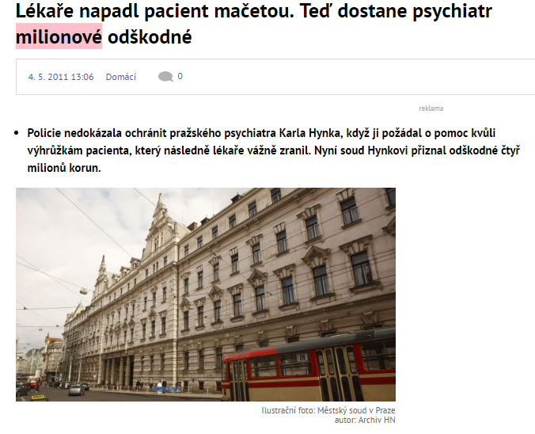
Příklad k řešení
Vašeho kolegu napadl pacient s psychickou poruchou
  Jaké jsou možné řešení situace?

Slide 54
Vyústění
Psychiatr Karel Hynek, kterého v květnu roku 2003 napadl jeho pacient mačetou, dostane čtyřmilionové odškodnění. S konečnou platností o tom dnes rozhodl pražský městský soud, který tak potvrdil prvoinstanční verdikt Obvodního soudu pro Prahu 2. Lékař peníze požadoval za nečinnost policie. Několikrát ji totiž na hrozící nebezpečí upozorňoval, ale ochrany se nedočkal.
Muž podle znalců trpí vážnou duševní poruchou s bludy a sexuální deviací - homosexuální pedofilií a sadismem. Právě kvůli zvráceným sexuálním představám začal Hynka navštěvovat.
Časem však začal mít pocit, že mu chce lékař ublížit, což v květnu 2003 vyústilo v útok mačetou v Hynkově ordinaci na Vinohradech. Lékař byl po napadení převezen v bezvědomí a s těžkým zraněním hlavy a rukou do nemocnice. Po dvou náročných operacích byl propuštěn.
Psychiatr se ve své žalobě opíral především o závěry kontrolních orgánů ministerstva vnitra, které prý zjistily v postupu policie pochybení. Několikrát prosil policii o pomoc s tím, že mu pacient vyhrožuje. Policisté ale nejprve případ odložili, protože lékař neměl pro své tvrzení žádné svědky. Ani poté, co jeho slova potvrdili další lidé, však policie nijak nezareagovala.

Slide 55
OPAKOVÁNÍ

Slide 56
Opakování
Je lékař zproštěn odpovědnosti za zákrok, když s ním pacient souhlasil?

Slide 57
Opakování
Má pacient právo obdržet kopii informovaného souhlasu, který podepsal?

Slide 58
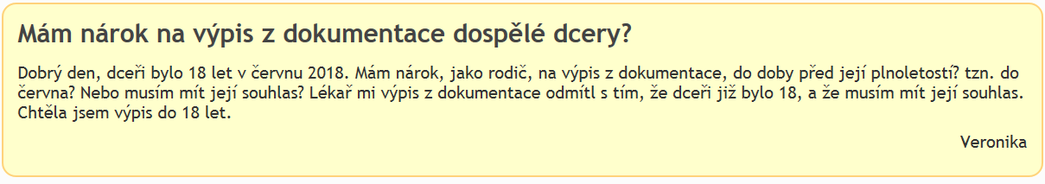
Otázky z férové nemocnice

Slide 59
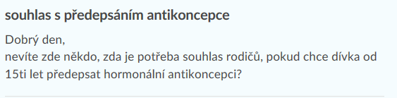
Otázky z emimono.cz

Slide 60
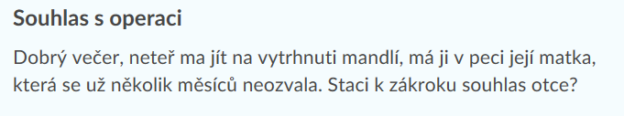
Otázky z emimono.cz

Slide 61
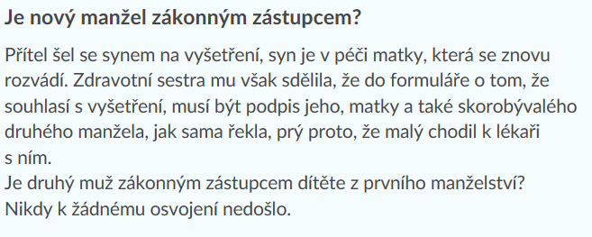
Otázky z emimono.cz

Slide 62
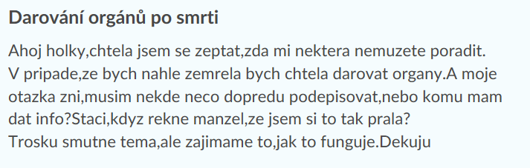
Otázky z emimono.cz

